Slide 1
Análise da Produção Agrícola de Pernambuco
Emerson Emanoel Alves Lacerda
emerson.lacerda@ufrpe.br
Fonte dos Dados: clique aqui
Aplicação OLAP: clique aqui
GitHub: clique aqui

Slide 2
ETAPA 1 - PLANEJAMENTO

Slide 3
Contextualização
A agricultura possui grande importância econômica e social para o estado de Pernambuco, envolvendo diferentes culturas agrícolas e municípios produtores.
A Pesquisa da Produção Agrícola Municipal (PAM), disponibilizada pelo IBGE, reúne dados anuais sobre a produção agrícola dos municípios brasileiros.
Neste projeto, foi desenvolvido um Data Mart voltado para a análise da produção agrícola de Pernambuco, permitindo organizar e analisar dados históricos de diferentes culturas e municípios no período de 2016 a 2025.

Slide 4
Escopo/objetivo do Data Mart
Objetivo
Desenvolver um Data Mart para apoiar a análise da produção agrícola dos municípios de Pernambuco, permitindo acompanhar a evolução dos dados e realizar comparações entre municípios, culturas agrícolas e períodos.
Escopo
Fonte: PAM/IBGE;
Abrangência: municípios de Pernambuco;
Período: 2016 a 2025;
Área analisada: produção agrícola;
Dados: área, produção, rendimento e valor da produção.

Slide 5
Arquitetura Tecnológica
PAM / IBGE
SIDRA
↓
Arquivo CSV
2016–2025
↓
Pentaho Data Integration
PDI / ETL
↓
SGBD/MySQL
Data Mart
↓
Microsoft Power BI
Aplicação OLAP
↓
Usuários

Slide 6
Processo
Planejamento
↓
Levantamento das Necessidades
↓
Modelagem
↓
Projeto Físico do BD
↓
Extração, Transformação e Carga
↓
Aplicação OLAP

Slide 7
5. Abordagem
Abordagem de desenvolvimento: Bottom-Up
O projeto utiliza a abordagem Bottom-Up, partindo da construção de um Data Mart específico para a análise da produção agrícola.
Modelo dimensional: Star Schema
O Star Schema foi escolhido por favorecer o desempenho das consultas analíticas. As dimensões são desnormalizadas, reduzindo a necessidade de junções e tornando o acesso às informações mais simples e rápido.

Slide 8
6. Usuários
Gestores públicos
Apoio ao planejamento e acompanhamento da produção agrícola.
Técnicos e profissionais do setor agrícola
Análise de produção, área, rendimento e valor.
Pesquisadores e estudantes
Consulta e análise histórica dos dados agrícolas.
Órgãos e instituições ligados à agricultura
Utilização das informações no acompanhamento e planejamento do setor.

Slide 9
ETAPA 2 - LEVANTAMENTO DAS NECESSIDADES

Slide 10
7. Consultas de Apoio à Decisão
Como evoluiu a produção de determinada cultura entre 2016 e 2025?
Quais municípios de Pernambuco apresentam maior produção de determinada cultura?
Como evoluiu o valor da produção agrícola ao longo do período analisado?
Como a área plantada e a área colhida variaram ao longo dos anos?
Quais municípios apresentam maior rendimento médio para determinada cultura?
Quais culturas apresentam maior valor da produção e maior área colhida em determinado período?
Quais culturas apresentaram crescimento ou redução da produção entre 2016 e 2025?
As consultas poderão ser filtradas por ano, município e cultura agrícola, permitindo diferentes perspectivas de análise.

Slide 11
8. Indicadores da Produção Agrícola
Indicador | O que representa? | Unidade
Área plantada ou destinada à colheita | Área ocupada/destinada à cultura | Hectares
Área colhida | Área onde a colheita foi efetivamente realizada | Hectares
Quantidade produzida | Volume obtido da cultura | Toneladas*
Rendimento médio da produção | Relação entre produção e área colhida | kg/ha*
Valor da produção | Valor econômico da produção | Mil Reais
Fonte: Pesquisa da Produção Agrícola Municipal — PAM/IBGE, Tabela SIDRA 5457.
* Para produtos com unidades específicas, como abacaxi e coco-da-baía, são preservadas as unidades informadas pela PAM/IBGE.

Slide 12
9. Trabalhos Relacionados
Trabalho | Indicadores Relacionados
Instabilidade da agricultura familiar no Semiárido | Área colhida, produtividade e valor da produção
Análise da projeção espacial da fruticultura no Nordeste brasileiro | Área plantada, produção e valor da produção
As estruturas canavieira e citrícola em Alagoas, Pernambuco e São Paulo | Produção, área cultivada e rendimento

Slide 13
ETAPA 3 - MODELAGEM

Slide 14
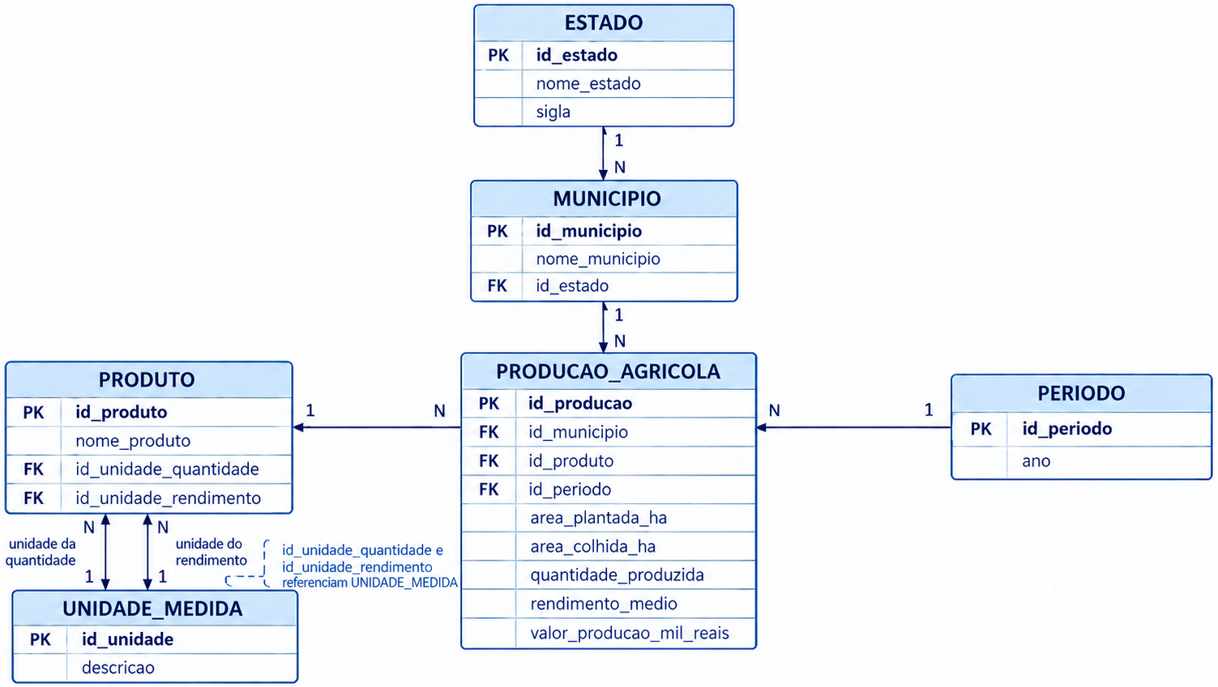
10. Modelo Relacional
Dicionário de Dados: clique aqui

Slide 15
11. Modelo Dimensional
A. Área de Negócios
Agricultura
B. Processo
Produção Agrícola Municipal de lavouras temporárias e permanentes
C. Granularidade
DIM_PRODUTO (Produto agrícola) × DIM_MUNICIPIO (Município) × DIM_TEMPO (Ano)

Slide 16
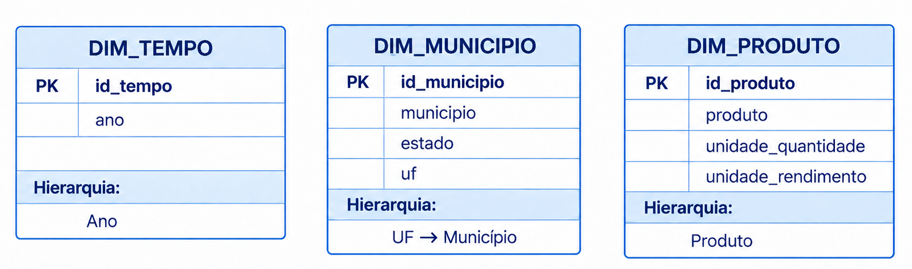
12. Modelo Dimensional - Atributos e Hierarquia das Dimensões
As dimensões definidas permitem analisar a produção agrícola sob as perspectivas temporal, geográfica e de produto. A granularidade temporal é anual, enquanto a dimensão geográfica permite análise por município.

Slide 17
13. Modelo Dimensional - Métricas da Tabela Fato
Métrica | Tipo
Área plantada ou destinada à colheita | Semi-aditiva
Área colhida | Semi-aditiva
Quantidade Produzida | Semi-aditiva
Rendimento médio da produção | Não-aditiva
Valor de Produção | Aditiva

Slide 18
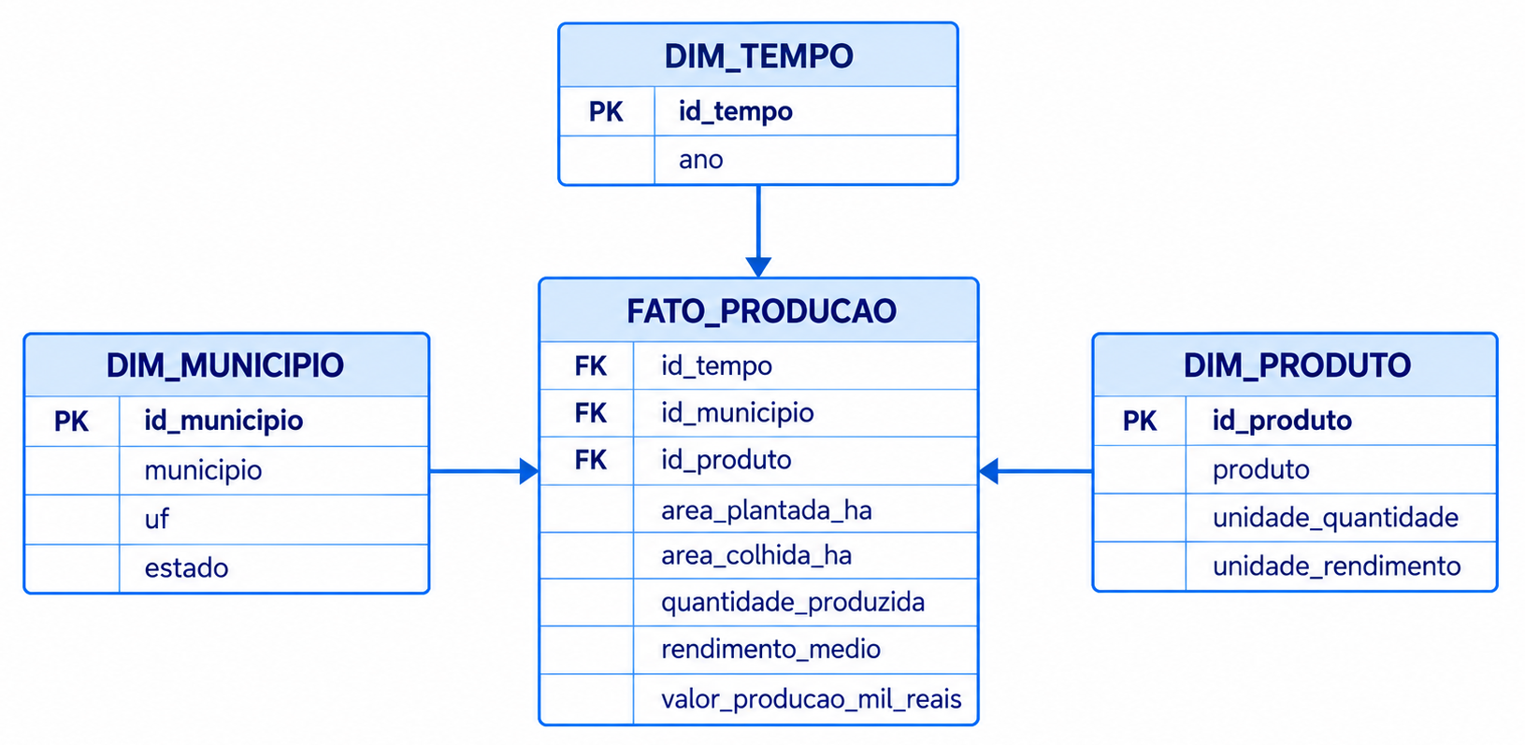
14. Modelo Dimensional - Esquema Estrela
O esquema estrela organiza a tabela FATO_PRODUCAO no centro e as dimensões DIM_TEMPO, DIM_MUNICIPIO e DIM_PRODUTO ao redor. As dimensões são desnormalizadas, reduzindo a necessidade de junções e favorecendo o desempenho das consultas analíticas.

Slide 19
15. Modelo Dimensional - Simulação de inserção de 10 fatos
id_tempo | id_municipio | id_produto | Área plantada | Área colhida | Quantidade | Rendimento | Valor
9 | 1 | 1 | 2.215 | 2.215 | 354 | 160 | 1.062
9 | 1 | 2 | 3.300 | 3.300 | 990 | 300 | 941
9 | 1 | 3 | 45 | 45 | 473 | 10.511 | 591
9 | 1 | 4 | 30 | 30 | 330 | 11.000 | 396
9 | 1 | 5 | 32 | 32 | 1.440 | 45.000 | 1.872
10 | 1 | 1 | 2.205 | 1.002 | 51 | 51 | 194
10 | 1 | 2 | 3.300 | 200 | 12 | 60 | 12
10 | 1 | 3 | 45 | 45 | 465 | 10.333 | 615
10 | 1 | 4 | 50 | 50 | 550 | 11.000 | 660
10 | 1 | 5 | 25 | 25 | 875 | 35.000 | 1.138
DIM_TEMPO: 9 = 2024 | 10 = 2025; DIM_MUNICIPIO: 1 = Serra Talhada; DIM_PRODUTO: 1 = Feijão | 2 = Milho | 3 = Mandioca | 4 = Banana | 5 = Goiaba
Unidades: Área = ha | Quantidade = toneladas | Rendimento = kg/ha | Valor = mil reais.

Slide 20
16. Modelo Dimensional do Data Mart - Estimativa de Espaço
Quantidade de produtos: 85
Quantidade de anos: 10
Quantidade de municípios: 184
85 produtos × 10 anos × 184 municípios = 156.400 registros
Considerando a granularidade Produto × Município × Ano, estima-se um máximo de 156.400 registros na tabela FATO_PRODUCAO para o período de 2016 a 2025.
Observação: a estimativa máxima de 156.400 combinações foi materializada na tabela fato; algumas combinações possuem valores nulos ou zero conforme a disponibilidade dos dados da PAM.

Slide 21
ETAPA 4 - PROJETO FÍSICO DO BD

Slide 22
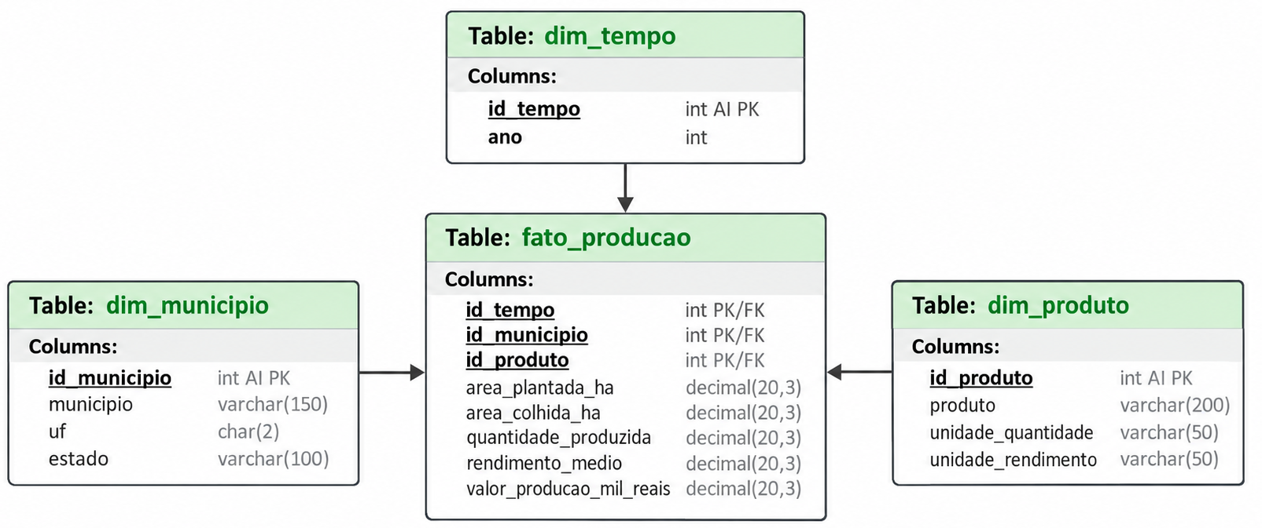
17. Modelo Físico do Data Mart — MySQL
SGBD: MySQL 8; Banco de dados: sad_producao_agricola; Modelo: Star Schema

Slide 23
ETAPA 5 - EXTRAÇÃO, TRANSFORMAÇÃO E CARGA

Slide 24

18. Plano de Carga da Dimensão Tempo
Item | Informação
Origem | Gerada automaticamente no Pentaho
Período | 2016–2025
Transformação | Geração de 10 linhas e sequência anual
Destino | DIM_TEMPO
Resultado | 10 registros

Slide 25
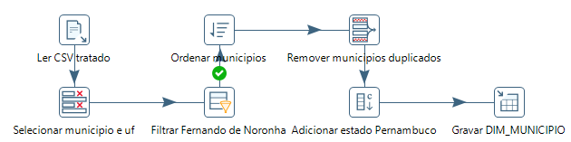
19. Plano de Carga da Dimensão Município
Item | Informação
Origem | PAM_PE_2016_2025_tratado.csv
Campos utilizados | município e UF
Filtro | Exclusão de Fernando de Noronha
Transformações | Ordenação, remoção de duplicados e inclusão de estado
Destino | DIM_MUNICIPIO
Resultado | 184 municípios

Slide 26

20. Plano de Carga da Dimensão Produto
Item | Informação
Origem | PAM_PE_2016_2025_tratado.csv
Campos | produto, unidade_quantidade e unidade_rendimento
Transformações | Seleção, ordenação e remoção de duplicados
Destino | DIM_PRODUTO
Resultado | 85 produtos

Slide 27
21. Plano de Carga da Fato
Item | Informação
Origem | PAM_PE_2016_2025_tratado.csv — UTF-8
Lookup Tempo | ano → id_tempo
Lookup Município | municipio + uf → id_municipio
Lookup Produto | produto → id_produto
Métricas | Área plantada, área colhida, quantidade, rendimento e valor
Destino | FATO_PRODUCAO
Resultado | 156.400 registros

Slide 28
ETAPA 6 - APLICAÇÃO OLAP E PAINEL DE BORDO

Slide 29
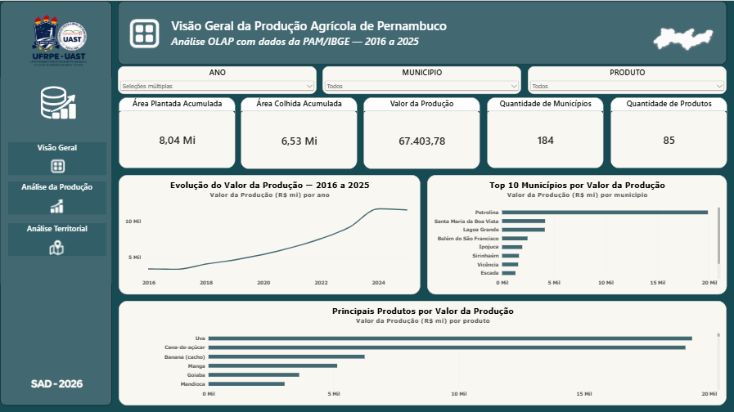
22. Consulta OLAP 1: Visão Geral

Slide 30
22. Consulta OLAP 1: Visão Geral
A consulta apresenta uma visão consolidada da produção agrícola de Pernambuco, permitindo analisar área plantada, área colhida, valor da produção, quantidade de municípios e produtos. Os dados podem ser filtrados por ano, município e produto.
Operações analíticas: filtragem por tempo, município e produto; comparação entre municípios e culturas; análise da evolução temporal.

Slide 31
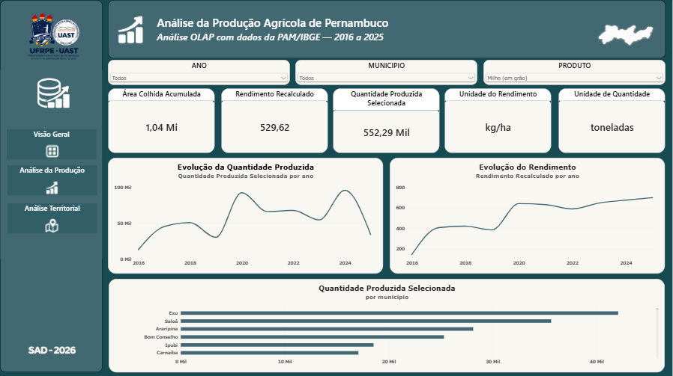
23. Consulta OLAP 2: Análise da Produção

Slide 32
23. Consulta OLAP 2: Análise da Produção
A consulta permite analisar detalhadamente uma cultura agrícola, apresentando quantidade produzida, rendimento, área colhida e suas respectivas unidades de medida. Também permite acompanhar a evolução da produção e do rendimento ao longo dos anos e comparar os municípios produtores.
Filtros disponíveis: ano, município e produto.

Slide 33
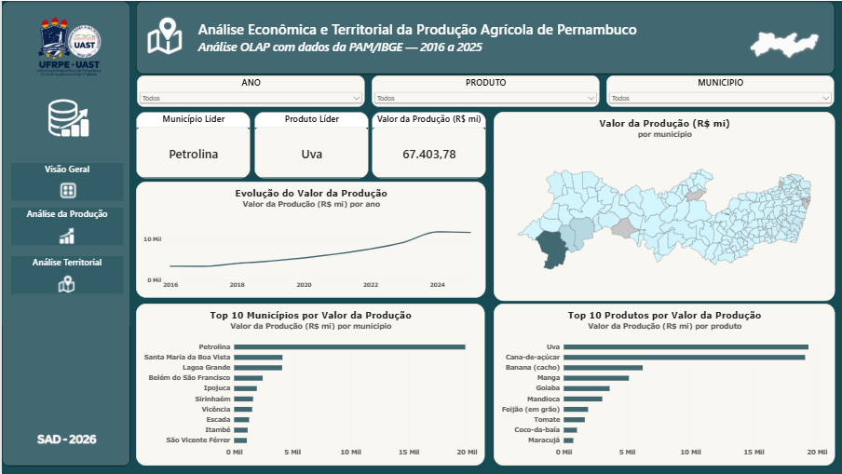
24. Consulta OLAP 3: Análise Econômica e Territorial

Slide 34
24. Consulta OLAP 3: Análise Econômica e Territorial
A consulta possibilita identificar os municípios e produtos com maior valor econômico da produção agrícola, acompanhar a evolução do valor da produção e visualizar sua distribuição territorial entre os municípios de Pernambuco.
Principais análises: município líder, produto líder, evolução do valor da produção, ranking de municípios, ranking de produtos e distribuição territorial.

Slide 35
25. Painel de Bordo: Produção Agrícola de Pernambuco
O painel de bordo reúne os principais
indicadores do Data Mart em uma única
interface, oferecendo uma visão rápida
da produção agrícola de Pernambuco. A
interação com os filtros permite explorar
os dados sob diferentes perspectivas de
tempo, município e produto.
184 municípios
85 produtos
2016–2025

Slide 36
Referências
IBGE — INSTITUTO BRASILEIRO DE GEOGRAFIA E ESTATÍSTICA. Sistema IBGE de Recuperação Automática — SIDRA. Tabela 5457: Área plantada ou destinada à colheita, área colhida, quantidade produzida, rendimento médio e valor da produção das lavouras temporárias e permanentes. Rio de Janeiro: IBGE. Acesso em: 12 nov. 2026.
LEMOS, José de Jesus Sousa; SANTIAGO, Daiane Felix. Instabilidade da agricultura familiar no Semiárido. Revista de Política Agrícola, Brasília, DF, v. 29, n. 1, p. 94–105, 2020.
PEDROSO, Ludmila Giuli; LAGES, André Maia Gomes; SILVA, Rômulo Poliano. As estruturas canavieira e citrícola em Alagoas, Pernambuco e São Paulo. Revista de Política Agrícola, Brasília, DF, v. 24, n. 3, p. 88–101, 2015.
SOUZA, Helson Gomes de; TABOSA, Francisco José Silva; CAMPOS, Kilmer Coelho; VIEIRA FILHO, José Eustáquio Ribeiro; NEDER, Henrique Dantas. Análise da projeção espacial da fruticultura no Nordeste brasileiro. Revista Econômica do Nordeste, Fortaleza, v. 49, n. 4, p. 121–141, 2018. DOI: 10.61673/ren.2018.871.

Slide 37
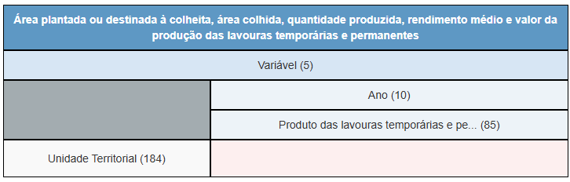
Anexo A - Fonte dos Dados: PAM/IBGE
Os dados utilizados no projeto foram obtidos na Pesquisa da Produção Agrícola Municipal (PAM), disponibilizada pelo Instituto Brasileiro de Geografia e Estatística por meio do sistema SIDRA.
Tabela utilizada: SIDRA 5457; Abrangência: municípios de Pernambuco; Período: 2016 a 2025
Variáveis utilizadas: Área plantada ou destinada à colheita; Área colhida ; Quantidade produzida; Rendimento médio da produção; Valor da produção

Slide 38
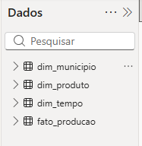
Apêndice A — Principais Medidas DAX da Aplicação OLAP
Foram criadas medidas em DAX no Power BI para apoiar as análises realizadas no painel, entre elas:
• Área Plantada Acumulada
• Área Colhida Acumulada
• Valor da Produção
• Quantidade Produzida Selecionada
• Rendimento Recalculado
• Município Líder
• Produto Líder
• Unidade da Quantidade
• Unidade do Rendimento
As medidas permitem que os indicadores sejam recalculados dinamicamente conforme os filtros de ano, município e produto aplicados pelo usuário.
Exemplos de medidas DAX são apresentados no slide seguinte.

Slide 39
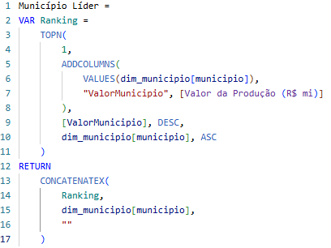
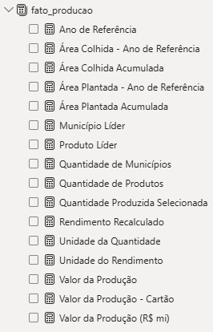
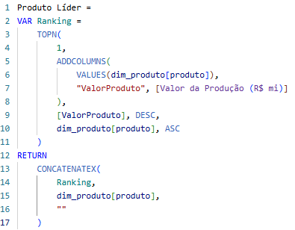
Apêndice A — Principais Medidas DAX da Aplicação OLAP (Continuação)

